Slide 1

Педагогический брифинг «Понимание как центральный момент консультирования»

Slide 2

Педагогический брифинг - краткая пресс – конференция, позволяющая оценить профессиональный педагогический опыт по определенному вопросу; инновационность применяемых методик и технологий.

Slide 3
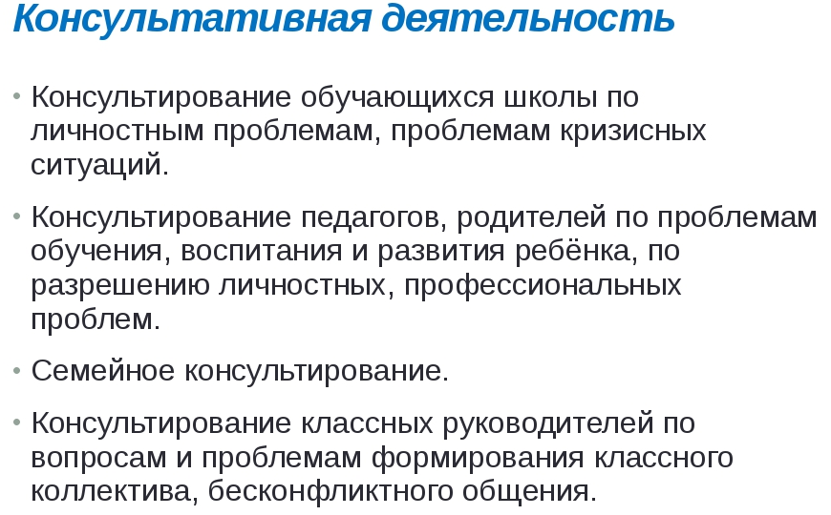

Slide 4
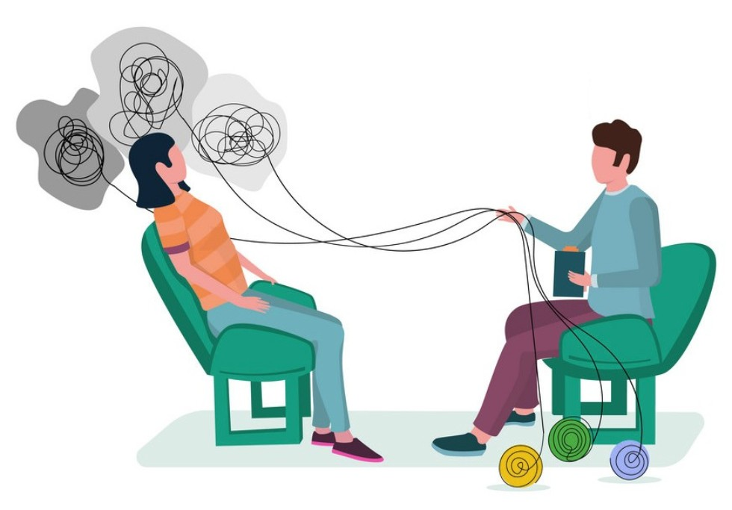
Понимание - суть профессиональной помощи, оказываемой педагогами во время консультирования. Консультироваться – значит советоваться со специалистом по какому-нибудь вопросу.

Slide 5
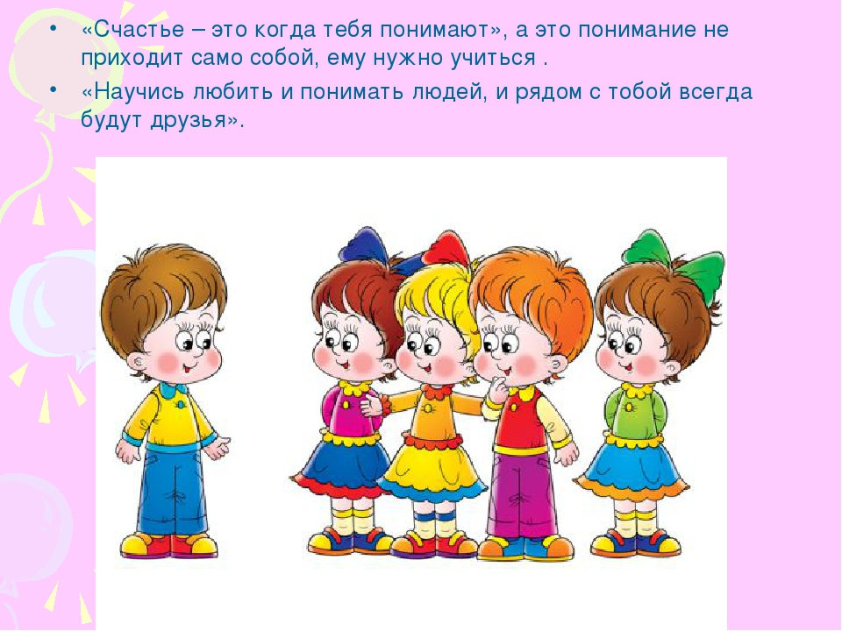


Slide 6

Понимание является жизненной необходимостью каждого человека, проблемой любого общества. Понимание другого человека и себя в каждом конкретном случае оказывается необходимым условием для решения каждодневных жизненных вопросов, решения поставленных задач и разрешения ситуаций, достижения близких и отдаленных целей.

Slide 7

Понимание - это постижение и связывание воедино:
внутренних причин и автобиографических обстоятельств, приведших к эмоционально трудной ситуации;
комплексных условий развития конкретной личности (условия - возрастные, социальные, семейные, индивидуальных, случайных);
собственных установок родителя, особенностей его ментальности, миропонимания.

Slide 8
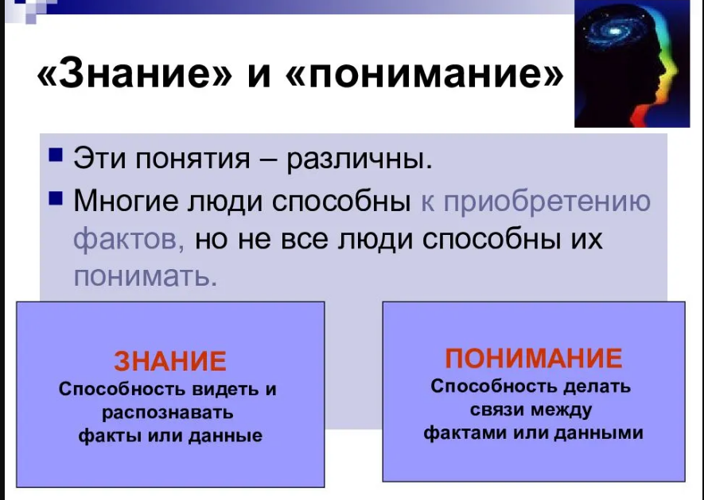

Slide 9
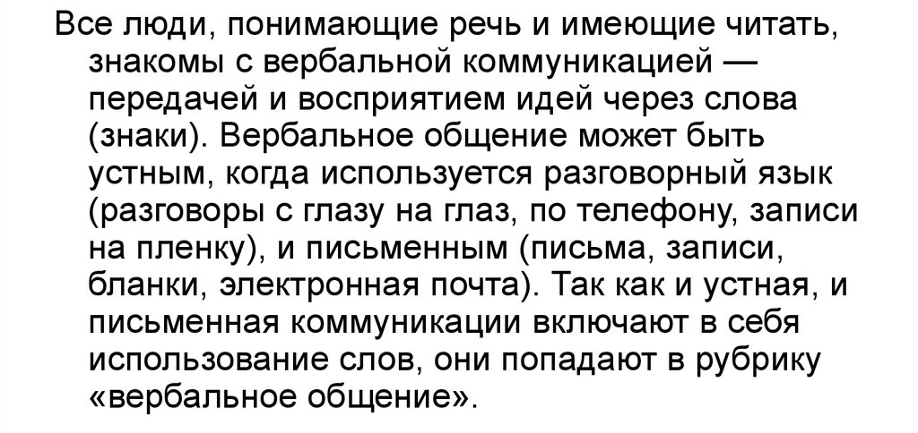
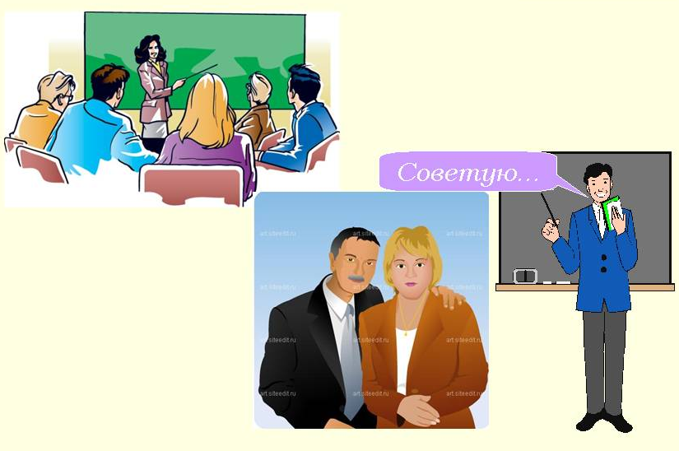

Slide 10
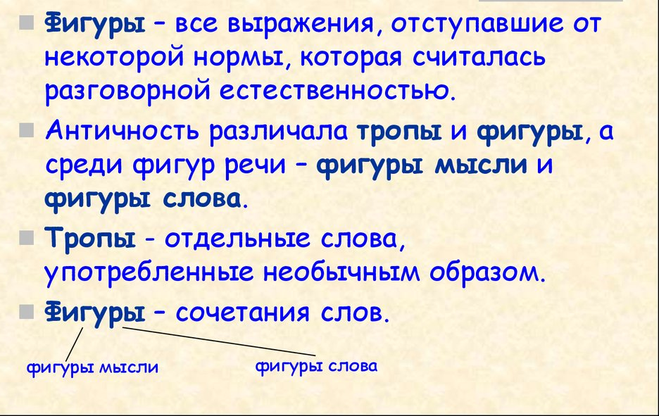


Slide 11
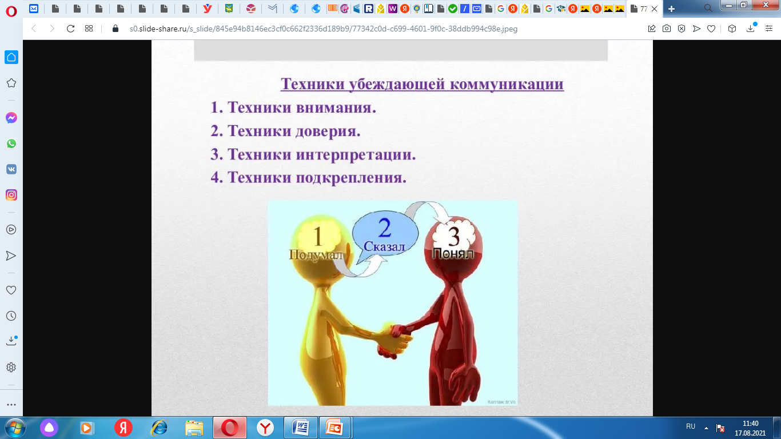
Понимание рассматривается как один из ведущих факторов убеждающей коммуникации.

Slide 12
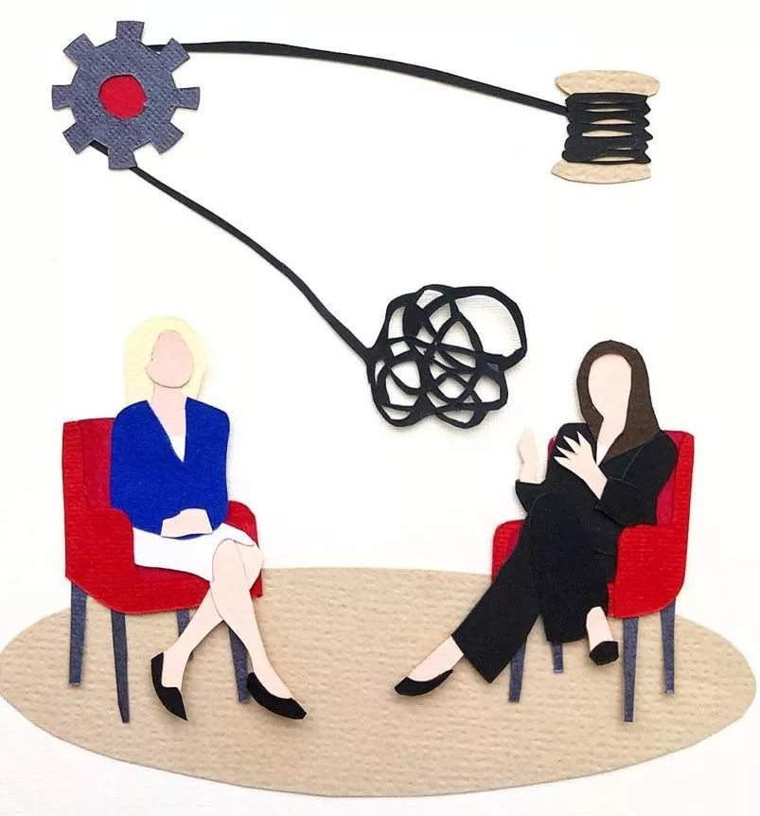
«Понимание» - как процесс соотнесения поступающей информации с собственным информационным фондом и как результат взаимодействия двух субъектов, каждый из которых вносит в понимание явления собственные смыслы.

Slide 13
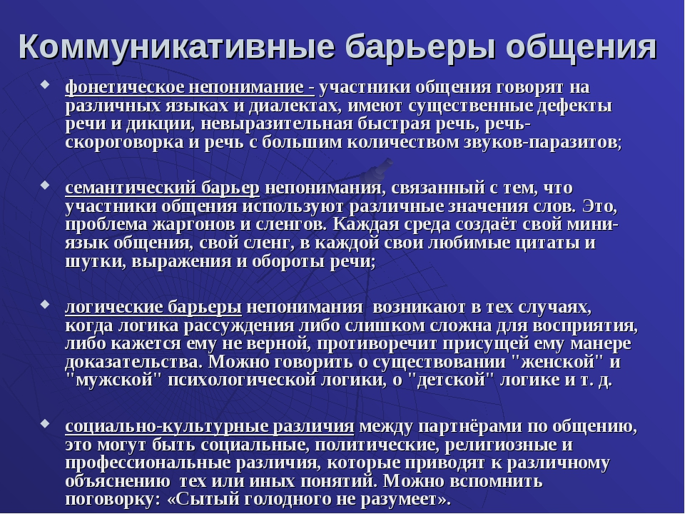

Slide 14

Эмпатия
повторение, когда один человек непосредственно, непроизвольно воспроизводит эмоцию другого;
переживания, основанные на ситуации, в которой находится другой человек;
сочувствие, сопереживание.

Slide 15
Рефлексия - самовосприятие и интерпретация собственных действий и побуждений, своих особенностей и их влияния на впечатление других людей.
Какой Я? Зачем?
Что обо мне думают?

Slide 16

Идентификация
в ней ведущую роль играет не эмоциональная, а рациональная составляющая;
в процессе идентификации субъект ставит себя на место другого на основе собственных представлений о нём.

Slide 17



Обратная связь
Обратная связь – намеренное сообщение другому человеку о
тех действиях, которые ведут к достижению цели.
Функции обратной связи:
Поддержка и поощрение действий, дающих нужный результат.
Изменение неэффективного поведения
Обучение, извлечению опыта из прошлых ошибок и неудач.
Цель обратной связи – чтобы человек в следующий раз в схожей ситуации действовал так же успешно или избегал допущенных ранее ошибок.
Структура обратной связи:
Положительные пункты (что понравилось) ++
Пункты к улучшению (что добавить, чего не хватает) ∆ ∆
Договориться о дальнейших действиях (над чем работать, на чем строить
успех) 🢣 🢣

Slide 18

Результат консультативной беседы - понимание собственной роли и участия в происходящей жизненной ситуации и принятие родителем на себя ответственности за это.

Slide 19
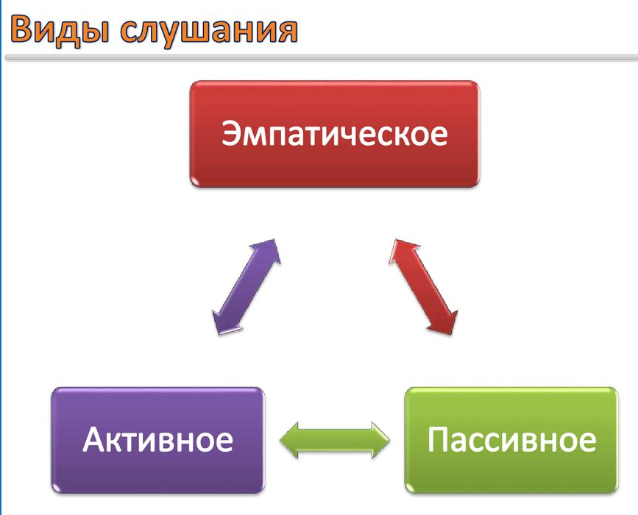



Slide 20

Понимание — это всегда сотворчество понимающих, способное восполнять и обогащать любой текст, вносить в него многообразные новые смыслы

Slide 21

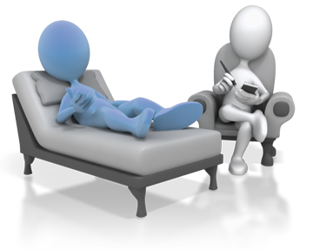
Спасибо за внимание и ваше понимание

